Slide 1
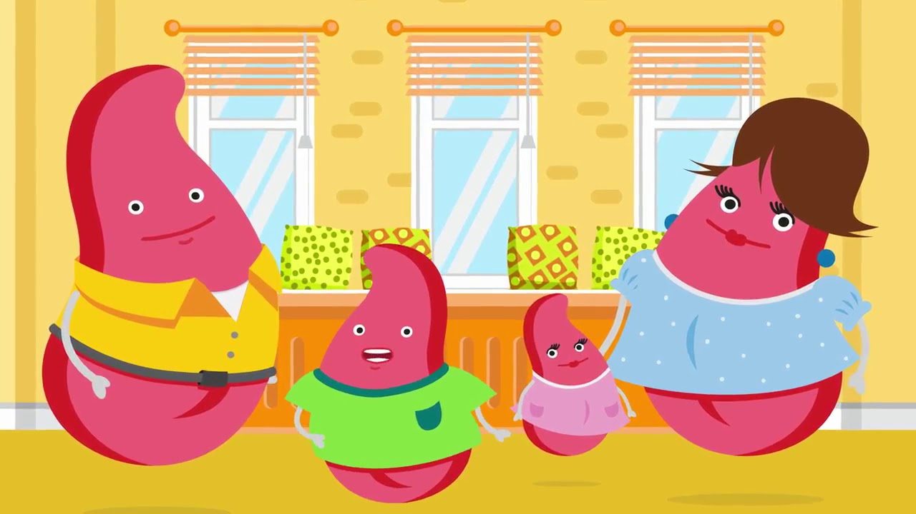
До поданих слів добери близькі за значенням слова(синоніми).
Мандрівка, … .
Багаття, … .
Горить, … .

Slide 2
Протилежні за значенням
слова (антоніми)

Slide 3


Слова можуть мати протилежне значення
низький
високий
легко -
важко

Slide 4


Добери протилежне за значенням слово.
сумний -

Slide 5
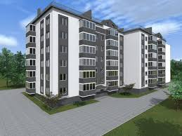
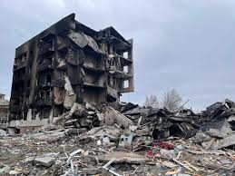
війна -
нападати -

Slide 6
Добери та запиши пари протилежних за значенням слів.
узимку -
день
короткі
ніч -
довгі -
голодний
ситий -
улітку

Slide 7
Ст. 35 вправа 5

